Slide 1



일본의 학교 생활
2#0019#4 임시현

Slide 2
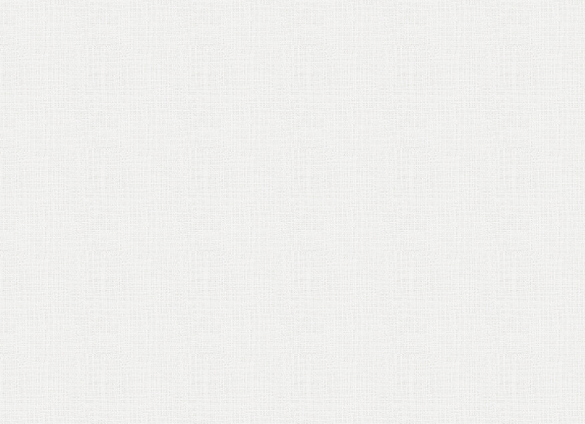

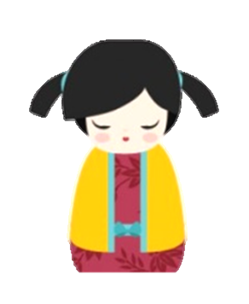
목차
1) 한국과 일본의 학교
2) 일본의 초 · 중 · 고
3) 일본학교의 축제
4) 한국학교의 축제

Slide 3



학교
'학교’ 개념의 첫 등장
· 1872년 메이지 유신 이후 첫 등장
- 고대부터 발달하였으나 ‘한문’으로 교육
1860년대 이후 근대식 학교 설립

Slide 4
의무교육
· 의무교육의 3 요소
＇취학의 의무 ‘
- 보호자 : 아동을 취학 시킬 의무 부여
＇학교 설치의 의무 ‘
- 지방공공단체 : 학교 설치의 의무 부여
＇교육 보장의 의무 ‘
- 제 3 자 : 교육보장의 의무 부여

Slide 5
의무교육
· 대한민국의 의무교육
· 1950 년 6 월부터 시작
법률로 정한 것은 1948 년 < 헌법 >, 1949 년 < 교육법 >, 1952 년 < 교육시행령 >
· 기간 : 초등학교 ~ 중학교
9 년간
· 무상교육 – 현재는 고등학교까지도 무상교육 실시

Slide 6
의무교육
· 일본의 의무교육
· 1947 년 기본교육법 , 학교교육법 제정
소학교 (6 년 ), 중학교 (3 년 ), 고등학교 (3 년 ), 대학교 (2 년 /4 년 ) 도입
· 기간 : 소학교 ~ 중학교
· 무상교육
9 년간

Slide 7

의무교육
· 일본의 의무교육
· 중 · 고등학교 진학을 위한 시험 존재
· 소 · 중학교까지는 대부분 공립 시설에서 교육
고 · 대학교부터는 사립 시설에서 교육 일반화

Slide 8
학교
 | 한국 | 일본
차이점 | · 학기시작일 ”3월” · 주5일등교 · 학급당2~30명(초등학교기준) · 시험 x | · 학기시작일 ”4월” · 주5~6일등교 · 학급당40명(소학교기준) · 시험 o (중· 고등학교)
공통점 | · 의무교육 “9년” · 무상교육

Slide 9
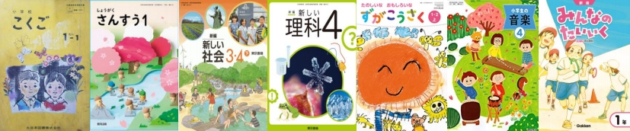
필수 교과목
· 일본의 교과서
국어 , 수학 , 사회 , 과학 , 미술 , 음악 , 체육 등

Slide 10
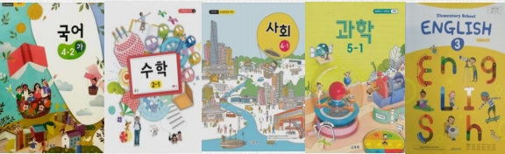
필수 교과목
· 한국의 교과서
국어 , 수학 , 사회 , 과학 , 영어 등

Slide 11

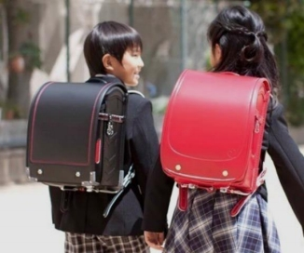
초등학교 ( 소학교 )
일본의 소학교
· 나이 : 만 6~7 세 입학
· 등교 : 주 5 ~ 6 일 등교
- 오전 8:30 ~ 오후 3:00 ( 또는 오후 3:30 )
- 토요일 등교 시 12:00까지 수업

Slide 12
중학교
일본의 중학교
· 나이 : 만 13~15 세
· 등교 : 주 5 일 등교
- 오전 8:30 ~ 오후 3:30 (6 교시 )
- 방과후 다양한 서클활동 , 학원 , 과외
· 필수교과
- 국어 , 수학 , 사회 , 이과 ( 물리 , 화학 / 생물 , 지학 )
, 음악 , 미술 , 보건체육 , 기술 · 가정 , 영어 , 도덕

Slide 13
고등학교
일본의 고등학교
· 나이 : 만 16~18 세
· 등교 : 주 5 일 등교
- 오전 8:30 ~ 오후 3:30 (6/7 교시 )
- 방과후 다양한 써클활동 , 학원 , 과외
· 필수교과
- 국어 , 수학 , 사회 , 이과 ( 물리 , 화학 / 생물 , 지학 )
, 음악 , 미술 , 보건체육 , 기술 · 가정 , 영어 , 도덕

Slide 14
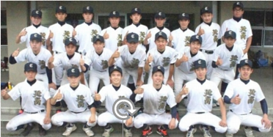
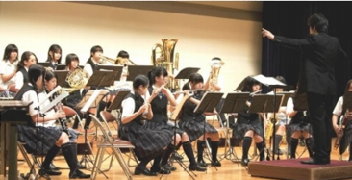
중 · 고등학교
일본의 중 · 고등학교
· 동아리
운동부 / 문화부
운동부
문화부

Slide 15


중 · 고등 학교
일본의 중 · 고등학교
· 동아리
운동부 / 문화부
운동부
문화부
· 야구
· 축구
· 배구
· 농구
· 육상경기
· 수영
· 유도
· 검도
· 밴드
· 합창단
· 드라마
· 미술
· 문학
· 꽃꽂이
· 다도
· 서예

Slide 16

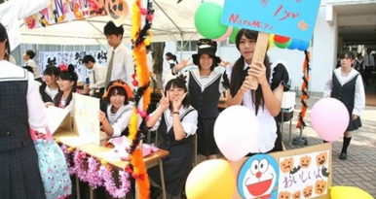
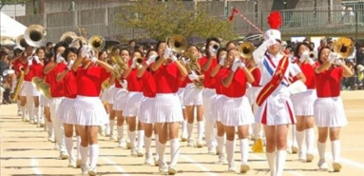
중 · 고등학교
문화제
일본의 동아리 부스 체험
일본의 동아리 공연

Slide 17
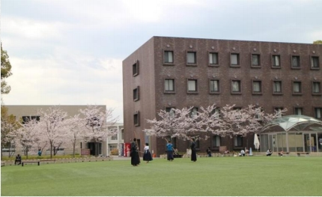
대학교
일본의 대학교
· 개강 : 4 월
· 학교생활
- 시간표 내 점심시간 존재
- 대학성적 관리보다는 ‘ 동아리활동 ’ 중심
- 대부분 아르바이트 O
일본 < 간사이대학교 >

Slide 18

축제
한국과 일본의 축제
 | 한국 | 일본
차이점 | ·명칭:대동제 ·행사일＂5월”,평일 ·아이돌, 가수 ·먹거리장터,🍻–밤늦게까지 ·관람제한X ·술O | ·명칭:대학제(大学祭) ·행사일“10월”,주말 ·배우, 만담꾼, 개그맨 ·먹거리장터–오후5시쯤까지 ·관람제한O–입장권구매 ·술X
공통점 | ·먹거리장터 ·공연

Slide 19
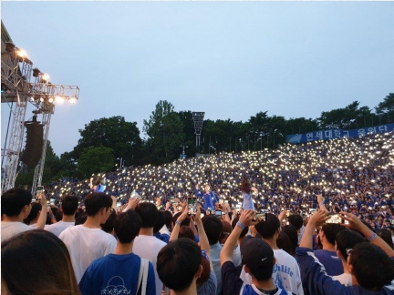
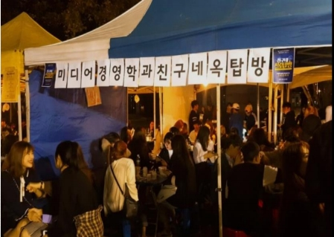
축제
한국과 일본의 축제
연세대학교 아카라카 공연
숭실대학교 주점

Slide 20
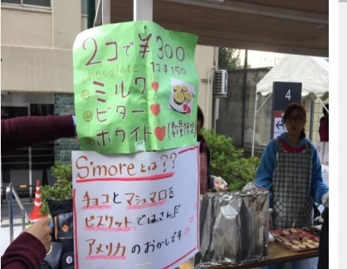
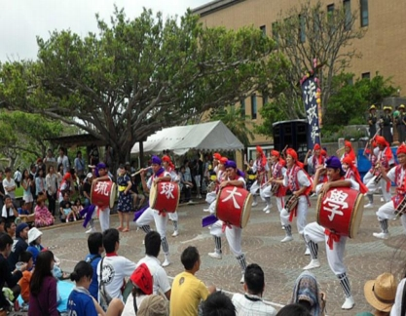
축제
한국과 일본의 축제
일본 대학교의 먹거리 장터
일본 대학교의 동아리공연

Slide 21
https://www.youtube.com/watch?v=OntaR3TYv8U&t=203s

Slide 22
참고
국어교과서 ( 일본 )
https://www.aladin.co.kr/shop/wproduct.aspx?ItemId=171198754
수학교과서 ( 일본 )
算 数 - 令和 2 年 教 科書特設 サイト - 教 育出版 (kyoiku-shuppan.co.jp)
사회교과서 ( 일본 )
小学校社会科教科書に「仙台の笹かま工場」が掲載されています（その１） | 日本かまぼこ協会 (nikkama.jp)
과학교과서 ( 일본 )
【理科】新しい理科 | 平成 27 年度用 小学校教科書のご紹介 | 東京書籍 (tokyo-shoseki.co.jp)
미술교과서 ( 일본 )
小 学 校 図画 工作｜日本文 教 出版 (nichibun-g.co.jp)
음악교과서 ( 일본 )
Amazon.co.jp: 小 学 生 の 音 楽 4 [ 令和 2 年度 ] ( 文部科 学 省 検 定 済教 科書 小 学 校音 楽 科用 ): 本
체육교과서 ( 일본 )
みんなの体育（令和２年度～） | 学研 学校教育ネット 学研の教科書・副読本・教育情報 (gakken.co.jp)
일본 초등학생 사진
https://blog.naver.com/putiikkia/220612668855
간사이대학
https://blog.naver.com/kansaiuniversity/220977534402
축제 사진
★어마무시했던 와세다 대학축제 - 와세다문화제 2017 ( 早 稲 田文化祭二 〇 一七） - 모든 일본정보 재팬인포 (japaninfo.jp)
숭실대 주점
https://blog.naver.com/hi_jhee/221211474917

Slide 23
참고
국어교과서 ( 한국 )
https://smartstore.naver.com/tigerbook/products/5364311274?NaPm=ct%3Dkmxc64a8%7Cci%3D27c0c5c37eb15778fe5f8326e0f2db83819f3768%7
Ctr%3Dimg%7Csn%3D3067498%7Chk%3Dc6b50e304140a1c1285ec00c1cefa4375d721e30
수학교과서 ( 한국 )
https://smartstore.naver.com/tigerbook/products/5369375626?NaPm=ct%3Dkmxc7308%7Cci%3D564a863bee24d304d4ba69b5d5d05c141d8e260b
%7Ctr%3Dimg%7Csn%3D3067498%7Chk%3D629e5bedc8da5593f04d39c0078bfc225c4a1ac2
사회교과서 ( 한국 )
https://smartstore.naver.com/tigerbook/products/5364296206?NaPm=ct%3Dkmxc7rp4%7Cci%3Dda6d73a38579f4fdcb0e9e33760178f202f00f6c%7C
tr%3Dimg%7Csn%3D3067498%7Chk%3Dee0e8b7f251e4a8612883a3447c6e6680ab43b4f
과학교과서 ( 한국 )
https://smartstore.naver.com/elite2000/products/651913417?NaPm=ct%3Dkmxc8r6w%7Cci%3D7370119e7fd376d4f908944453cfa785eee40b21%7C
tr%3Dimg%7Csn%3D181455%7Chk%3D658e83dcb825dde8d6f9e843832b47e70544c756
대학교 축제 사진 ( 일본 )
[ 본지 - 대교협 공동기획 ](2) 해외대학은 어떻게 < 공동기획 < 프리미엄 < 기사본문 - 한국대학신문 - 409 개 대학을 연결하는 ' 힘 ' (unn.net)

Slide 24
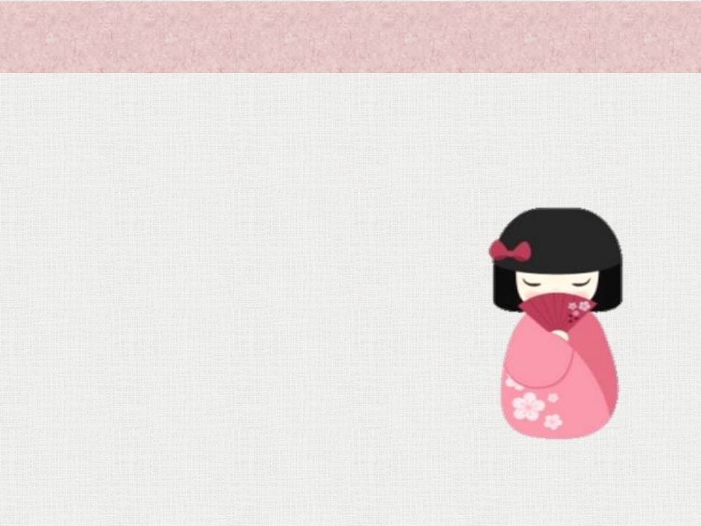
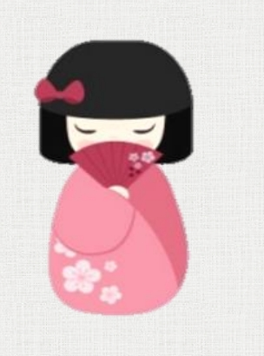
감사합니다

